Slide 1

Ingeniería del Software I
FP-UNA · Licenciatura en Ciencias Informáticas (LCiK)
01 · APERTURA
Ingeniería de Software I
UNIDAD III – REQUERIMIENTOS DE SOFTWARE
Prof. Lic. Guillermo Jacobo González Rodas Mst. PMP
01 / 39
Notes:
Desarrollo: Apertura de la Unidad III: se presenta la materia y se sitúa el tema de los requerimientos dentro de la Ingeniería de Software. El docente se presenta e invita a pensar en qué necesita realmente un sistema antes de construirlo.
Ejemplos: Global Exchange (conductor): antes de diseñar el sistema de cambio de divisas definimos qué debe hacer: registrar operaciones, calcular tasas y emitir comprobantes. Segundo contexto industrial: un sistema de turnos necesita saber quién se atiende, en qué orden y con qué servicio.
Reflexión docente: los requerimientos son la base de todo el proyecto: un error aquí se multiplica en las fases posteriores.
Pregunta desafío: ¿qué pasa si construimos un sistema sin definir bien sus requerimientos?
Respuestas posibles: 1. Se construye algo que el cliente no pidió. 2. Se descubren errores tarde y el retrabajo es costoso. 3. Se superan plazos y presupuesto.
Advertencia: no confundir requerimientos con diseño; los requerimientos describen el QUÉ, no el CÓMO.

Slide 2
Ingeniería del Software I
FP-UNA · Licenciatura en Ciencias Informáticas (LCiK)
02 · OBJETIVOS
Objetivos
01
02
03
Comprender qué son los requerimientos de software y por qué son importantes.
Familiarizarse con los diferentes tipos de requerimientos.
Aprender técnicas y herramientas para la obtención, análisis y gestión de requerimientos.
02 / 39
Notes:
Desarrollo: Se presentan los objetivos de la unidad: comprender qué son los requerimientos, distinguir sus tipos y aprender técnicas y herramientas para obtenerlos, analizarlos y gestionarlos.
Ejemplos: Global Exchange (conductor): al finalizar la unidad sabremos definir los requerimientos funcionales (registrar cambio de divisas) y no funcionales (tiempo de respuesta, seguridad). Segundo contexto industrial: en un hospital, distinguir entre lo que el sistema debe hacer y las restricciones de privacidad.
Reflexión docente: estos objetivos estructuran el recorrido de la unidad y dan criterio para evaluar el avance.
Pregunta desafío: ¿cuál de los tres objetivos les parece más difícil de lograr y por qué?
Respuestas posibles: 1. La obtención, porque los usuarios no siempre saben qué quieren. 2. El análisis, por la cantidad de fuentes y prioridades. 3. La gestión, porque los cambios son constantes.
Advertencia: los objetivos son de aprendizaje; no describen aún contenido técnico.

Slide 3
Ingeniería del Software I
FP-UNA · Licenciatura en Ciencias Informáticas (LCiK)
03 · RECORRIDO
Contenido
01 Requerimientos de Software
02 Tipos de Requerimientos
03 Ingeniería de Requerimientos
04 Proceso de Requerimientos — Obtención, Análisis, Especificación, Verificación y Validación de Requerimientos
05 Gestión de Requerimientos
03 / 39
Notes:
Desarrollo: Se presenta el mapa de la unidad: los cinco bloques que se recorrerán, desde la definición de requerimiento hasta la gestión de cambios. El paso 04 (Proceso de Requerimientos) agrupa las cinco actividades que lo componen: obtención, análisis, especificación, verificación y validación.
Ejemplos: Global Exchange (conductor): el recorrido nos lleva desde "qué es un requerimiento" hasta "cómo gestionar que el cliente pida más monedas o nuevas tasas". Segundo contexto industrial: en un sistema de inventario, el mismo camino: definir, obtener, analizar, especificar, verificar, validar y gestionar.
Reflexión docente: el proceso no es lineal estricto; las actividades se solapan y retroalimentan.
Pregunta desafío: ¿por qué la verificación y la validación son pasos distintos?
Respuestas posibles: 1. Verificar es comprobar que se especificó bien; validar es confirmar que es lo que el cliente necesita. 2. Se verifican contra el documento; se valida contra el usuario. 3. Ambas se complementan en el proceso.
Advertencia: la gestión atraviesa todo el proceso; no es una etapa final.

Slide 4
Ingeniería del Software I
FP-UNA · Licenciatura en Ciencias Informáticas (LCiK)
04 · DEFINICIÓN
¿Qué Es un Requerimiento de Software?
Definición (Sweebok):
Definición (usuario):
«Propiedad que debe ser exhibida por un software para resolver un problema particular.»
«Condición o capacidad que necesita el usuario para resolver un problema o conseguir un objetivo determinado.»
ERS – Documento formal de Especificación de Requisitos Software
SRS – Software Requirements Specification
📚 IEEE Computer Society. Guide to the Software Engineering Body of Knowledge (SWEBOK). IEEE, 2014.
04 / 39
Notes:
Desarrollo: Se define qué es un requerimiento desde dos perspectivas: la de Sweebok (propiedad que debe exhibir el software) y la del usuario (condición o capacidad para resolver un problema). Se mencionan los documentos ERS y SRS.
Ejemplos: Global Exchange (conductor): un requerimiento es "el sistema debe calcular la tasa de cambio aplicando el margen definido". Segundo contexto industrial: en un sistema de turnos, "el sistema debe asignar el siguiente número según la prioridad del paciente".
Reflexión docente: la doble definición muestra que un requerimiento se puede ver desde el sistema y desde el negocio; ambos deben coincidir.
Pregunta desafío: ¿un requerimiento describe lo que el sistema hace o lo que el usuario necesita?
Respuestas posibles: 1. Ambas cosas, según la perspectiva. 2. Lo que el sistema hace para satisfacer la necesidad. 3. Lo que el usuario necesita, traducido a capacidad del sistema.
Advertencia: Sweebok es la guía del cuerpo de conocimiento de la ingeniería de software; es una referencia académica.

Slide 5
Ingeniería del Software I
FP-UNA · Licenciatura en Ciencias Informáticas (LCiK)
05 · CARACTERÍSTICAS
Características de los Requerimientos
Los requisitos de un software suelen ser una combinación compleja de los requisitos de diferentes personas en diferentes niveles de una organización y del entorno en el cual operará el software.
01
02
Verificable: es fundamental que un requisito pueda comprobarse.
Prioridad: atributo que les caracteriza.
03
04
Identificador único: atributo que les caracteriza.
Claros y no ambiguos: lo más que se pueda.
05
Cuantificables (si es posible).
📚 Sommerville, I. Ingeniería de Software, 9ª ed. Pearson, 2011.
05 / 39
Notes:
Desarrollo: Se presentan las características de los requerimientos: surgen de combinar necesidades de distintas personas, deben ser verificables, claros, no ambiguos y cuantificables, y llevan atributos como prioridad e identificador único.
Ejemplos: Global Exchange (conductor): "la operación se registra en menos de 2 segundos" es verificable y cuantificable. Segundo contexto industrial: en un ERP, "el sistema debe ser rápido" no es verificable; "responder en menos de 3 segundos" sí.
Reflexión docente: la verificabilidad es clave: un requerimiento que no se puede comprobar no se puede aceptar ni probar.
Pregunta desafío: ¿cómo harían verificable el requerimiento "el sistema debe ser fácil de usar"?
Respuestas posibles: 1. Definiendo métricas (tiempo de aprendizaje, tasa de error). 2. Con pruebas de usabilidad con usuarios. 3. Con criterios de aceptación concretos.
Advertencia: la prioridad y el identificador único ayudan a gestionar cambios y trazabilidad.

Slide 6
Ingeniería del Software I
FP-UNA · Licenciatura en Ciencias Informáticas (LCiK)
06 · CLASIFICACIÓN
Tipos de Requerimientos
Requerimientos Funcionales
Requerimientos No Funcionales
Describen qué debe hacer el sistema.
Describen restricciones y calidad.
📚 Sommerville, I. Ingeniería de Software, 9ª ed. Pearson, 2011.
06 / 39
Notes:
Desarrollo: Se introduce la clasificación principal de los requerimientos: funcionales y no funcionales.
Ejemplos: Global Exchange (conductor): funcional "registrar una venta de divisas"; no funcional "el sistema debe operar sin interrupciones en horario de atención". Segundo contexto industrial: en un hospital, funcional "asignar cama" y no funcional "cumplir la ley de protección de datos".
Reflexión docente: ambos tipos son necesarios; centrarse solo en los funcionales deja el sistema inusable.
Pregunta desafío: ¿cuál de los dos tipos se suele olvidar en proyectos reales?
Respuestas posibles: 1. Los no funcionales, por ser menos visibles. 2. Los funcionales, cuando el cliente describe restricciones. 3. Depende de cada proyecto.
Advertencia: esta clasificación se profundizará en los slides siguientes.

Slide 7
Ingeniería del Software I
FP-UNA · Licenciatura en Ciencias Informáticas (LCiK)
07 · FUNCIONALES
Requerimientos Funcionales
Se refiere a las capacidades del sistema.
Describen las funciones que lleva a cabo el software, cómo debe reaccionar ante ciertas entradas y cómo debe comportarse en situaciones particulares.
Describen la funcionalidad o los servicios que se espera que éste provea.
Son declaraciones de los servicios que proveerá el sistema, de la manera en que éste reaccionará a entradas particulares.
En algunos casos, los requerimientos funcionales de los sistemas también declaran explícitamente lo que el sistema NO debe hacer.
📚 Sommerville, I. Ingeniería de Software, 9ª ed. Pearson, 2011.
07 / 39
Notes:
Desarrollo: Se definen los requerimientos funcionales: capacidades del sistema, cómo reacciona ante entradas y cómo se comporta en situaciones particulares; también declaran lo que el sistema NO debe hacer.
Ejemplos: Global Exchange (conductor): "el sistema permite al operador registrar una transacción con monto, moneda origen y destino". Segundo contexto industrial: en un sistema de préstamos, "el sistema no permite aprobar un préstamo sin verificación de identidad".
Reflexión docente: los requerimientos funcionales describen servicios, no la implementación interna.
Pregunta desafío: ¿"el sistema usa una base de datos MySQL" es un requerimiento funcional?
Respuestas posibles: 1. No, es una decisión de diseño. 2. Podría ser una restricción técnica (no funcional). 3. Solo es funcional si describe un comportamiento observable.
Advertencia: no mezclar requerimientos con soluciones tecnológicas.

Slide 8
Ingeniería del Software I
FP-UNA · Licenciatura en Ciencias Informáticas (LCiK)
08 · EJEMPLOS
Ejemplos de Requerimientos Funcionales
RF1. El sistema controlará el acceso y lo permitirá solamente a usuarios autorizados. Los usuarios deben ingresar al sistema con un nombre de usuario y contraseña.
RF2. El campo país consistirá en una lista de preselección. El país asociado a una dirección debe ser previamente registrado en el sistema.
RF3. El campo estado, provincia o departamento consistirá en una lista de preselección. A los usuarios se les presentará únicamente los departamentos asociados al país seleccionado previamente.
RF4. El sistema enviará un correo electrónico cuando se registre alguna de las siguientes transacciones: pedido de venta de cliente, emisión de factura a cliente y registro de pago de cliente.
📚 Sommerville, I. Ingeniería de Software, 9ª ed. Pearson, 2011.
08 / 39
Notes:
Desarrollo: Se muestran cuatro ejemplos de requerimientos funcionales (RF1-RF4) para un sistema típico de comercio: control de acceso, país de preselección, departamentos por país y envío de correos por transacción.
Ejemplos: Global Exchange (conductor): RF "el sistema valida el usuario y contraseña del operador"; RF "el sistema registra el tipo de cambio aplicado en cada venta". Segundo contexto industrial: en un sistema de facturación, los mismos patrones de RF1-RF4.
Reflexión docente: los ejemplos muestran la redacción típica: "el sistema + verbo + condición".
Pregunta desafío: ¿qué características comparten todos estos requerimientos?
Respuestas posibles: 1. Están redactados en tercera persona. 2. Son verificables y específicos. 3. Describen una acción observable del sistema.
Advertencia: no copiar estos ejemplos tal cual; adaptarlos al dominio de cada proyecto.

Slide 9
Ingeniería del Software I
FP-UNA · Licenciatura en Ciencias Informáticas (LCiK)
09 · NO FUNCIONALES
Requerimientos No Funcionales
Se refiere a las restricciones y requisitos de calidad.
Restricciones sobre las funciones o servicios ofrecidos por el sistema. Incluyen restricciones de tiempo, sobre el proceso de desarrollo, estándares, etc.
Son aquellos requerimientos que no se refieren directamente a las funciones específicas que entrega el sistema, sino a las propiedades emergentes de éste como la fiabilidad, la respuesta en el tiempo y la capacidad de almacenamiento.
De forma alternativa, definen las restricciones del sistema como la capacidad de los dispositivos de entrada/salida y la representación de datos que se utiliza en la interface del sistema.
📚 Sommerville, I. Ingeniería de Software, 9ª ed. Pearson, 2011.
09 / 39
Notes:
Desarrollo: Se definen los requerimientos no funcionales: restricciones y requisitos de calidad (fiabilidad, tiempo de respuesta, capacidad de almacenamiento, restricciones de hardware y representación de datos).
Ejemplos: Global Exchange (conductor): "el sistema debe responder una cotización en menos de 2 segundos" o "debe operar en horario continuo sin caídas". Segundo contexto industrial: en un sistema de salud, "los datos de pacientes deben estar cifrados".
Reflexión docente: los no funcionales afectan propiedades emergentes del sistema, no funciones puntuales.
Pregunta desafío: ¿qué diferencia hay entre una restricción y un requisito de calidad?
Respuestas posibles: 1. La restricción limita (hardware, estándares); la calidad define propiedades (rendimiento, fiabilidad). 2. Ambas son no funcionales. 3. Se complementan.
Advertencia: los no funcionales son difíciles de cuantificar; conviene hacerlo cuanto antes.

Slide 10
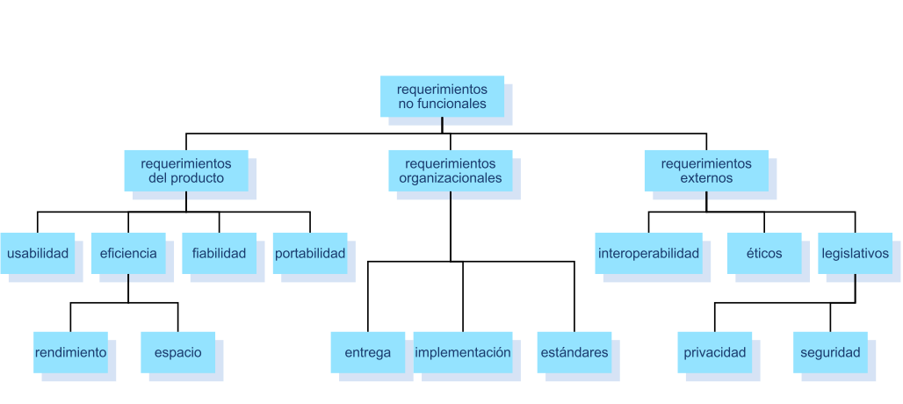
Ingeniería del Software I
FP-UNA · Licenciatura en Ciencias Informáticas (LCiK)
10 · DIAGRAMA
Requerimientos No Funcionales
10 / 39
Notes:
Desarrollo: Slide visual: se muestra el diagrama de la clasificación de los requerimientos no funcionales (producto, organizacionales y externos).
Ejemplos: Global Exchange (conductor): ubicamos cada ejemplo en el diagrama: tiempos de respuesta (producto), cumplimiento normativo (externo). Segundo contexto industrial: en un banco, privacidad (externo) y disponibilidad (producto).
Reflexión docente: la imagen resume la clasificación y sirve de referencia durante toda la unidad.
Pregunta desafío: ¿en qué categoría ubicarían "el sistema debe usar estándares de la organización"?
Respuestas posibles: 1. Organizacionales. 2. De producto. 3. Externos.
Advertencia: la clasificación es orientativa; algunos requisitos pueden pertenecer a más de una categoría.

Slide 11
Ingeniería del Software I
FP-UNA · Licenciatura en Ciencias Informáticas (LCiK)
11 · EJEMPLOS
Ejemplos de Requerimientos No Funcionales
Requerimientos del Producto
RNF1. La interfaz de usuario será implementada como HTML simple sin frames ni applets Java.
Requerimientos Organizacionales
RNF2. El proceso de desarrollo y los entregables serán conformes a lo establecido en METRICA v3.
Requerimientos Externos
RNF3. El sistema no registrará ninguna información personal de los clientes salvo su nombre y número de referencia, respetando lo establecido en la Ley Orgánica de Protección de Datos (LOPD).
📚 Sommerville, I. Ingeniería de Software, 9ª ed. Pearson, 2011.
11 / 39
Notes:
Desarrollo: Se muestran ejemplos de requerimientos no funcionales organizados en tres grupos: del producto, organizacionales y externos (RNF1-RNF3).
Ejemplos: Global Exchange (conductor): RNF "la interfaz del operador será HTML sin applets"; RNF "los entregables cumplirán la norma interna"; RNF "no se registrará información personal innecesaria". Segundo contexto industrial: en un sistema de salud, RNF externo "cumplir la ley de protección de datos (LOPD)".
Reflexión docente: los ejemplos muestran cómo la normativa y la organización condicionan el sistema.
Pregunta desafío: ¿por qué un requerimiento externo puede ser obligatorio por ley?
Respuestas posibles: 1. Porque violarlo implica sanciones. 2. Porque afecta a terceros (clientes, pacientes). 3. Porque limita qué datos se pueden almacenar.
Advertencia: la LOPD y METRICA v3 son ejemplos concretos; cada proyecto tendrá su normativa.

Slide 12
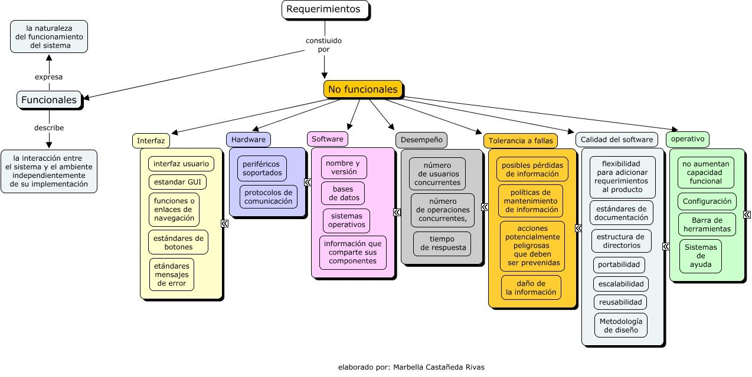
Ingeniería del Software I
FP-UNA · Licenciatura en Ciencias Informáticas (LCiK)
12 · EJEMPLO
Ejemplo de Requerimientos
12 / 39
Notes:
Desarrollo: Slide visual: se muestra un ejemplo ilustrado de requerimientos, sirviendo de apoyo para fijar el concepto.
Ejemplos: Global Exchange (conductor): la imagen ilustra cómo se describe un requerimiento con su contexto. Segundo contexto industrial: aplicable a cualquier dominio de negocio.
Reflexión docente: los recursos visuales ayudan a conectar la teoría con casos concretos.
Pregunta desafío: ¿qué información necesitaría un desarrollador para implementar el ejemplo de la imagen?
Respuestas posibles: 1. El requerimiento funcional preciso. 2. Las restricciones no funcionales. 3. Los criterios de aceptación.
Advertencia: la imagen es ilustrativa; el contenido técnico se desarrolla en slides posteriores.

Slide 13
Ingeniería del Software I
FP-UNA · Licenciatura en Ciencias Informáticas (LCiK)
13 · DEFINICIÓN
¿Qué Es la Ingeniería de Requisitos?
“«Conjunto de actividades para descubrir, documentar y mantener un conjunto de requisitos.»”
“«Establecer los servicios que el cliente requiere de un sistema y las restricciones bajo las cuales opera y es desarrollado.»”
📚 Sommerville, I. Ingeniería de Software, 9ª ed. Pearson, 2011.
13 / 39
Notes:
Desarrollo: Se define la Ingeniería de Requisitos como el conjunto de actividades para descubrir, documentar y mantener los requisitos, y para establecer los servicios y restricciones que el cliente requiere.
Ejemplos: Global Exchange (conductor): la ingeniería de requisitos nos permite pasar de "queremos cambiar divisas" a un documento claro de servicios y restricciones. Segundo contexto industrial: en un ERP, definir qué módulos y bajo qué restricciones.
Reflexión docente: la ingeniería de requisitos es la primera disciplina del proceso; de ella depende el resto.
Pregunta desafío: ¿por qué se dice que los requisitos son la etapa más cara de corregir?
Respuestas posibles: 1. Porque un error se propaga al diseño y código. 2. Porque corregirlo al final requiere rehacer varias etapas. 3. Porque involucra a muchas personas.
Advertencia: mantener requisitos no es solo documentar: incluye actualizarlos y gestionar su evolución.

Slide 14
Ingeniería del Software I
FP-UNA · Licenciatura en Ciencias Informáticas (LCiK)
14 · PROCESO
Proceso de la Ingeniería de Requerimientos
“«Conjunto estructurado de actividades de cuya ejecución se obtiene, valida y mantiene un documento de requisitos del sistema (ERS).»”
📚 Sommerville, I. Ingeniería de Software, 9ª ed. Pearson, 2011.
14 / 39
Notes:
Desarrollo: Se define el proceso de la ingeniería de requerimientos como un conjunto estructurado de actividades de cuya ejecución se obtiene, valida y mantiene el documento de requisitos (ERS).
Ejemplos: Global Exchange (conductor): el proceso comienza con obtener qué necesita el cliente y termina con un ERS validado. Segundo contexto industrial: en un sistema de logística, el mismo flujo.
Reflexión docente: el ERS es el artefacto central; todas las actividades convergen en él.
Pregunta desafío: ¿qué significa que el ERS se "valida y mantiene"?
Respuestas posibles: 1. Se confirma con el cliente y se actualiza ante cambios. 2. Es un documento vivo. 3. Deja de ser válido cuando cambian los requisitos.
Advertencia: el proceso es iterativo, no una secuencia rígida.

Slide 15
Ingeniería del Software I
FP-UNA · Licenciatura en Ciencias Informáticas (LCiK)
15 · PARTICIPANTES
Participantes en el Proceso
Cliente y Usuarios
Diseñadores
Conocen los requisitos adecuados a sus necesidades.
Comprender los requerimientos para lograr un diseño que los satisfaga.
Supervisores del Contrato
Gerentes del Negocio
Establecen los hitos de Control y cronogramas.
Entienden el impacto en la Organización.
Verificadores
Comprender los requerimientos para poder verificar si el sistema los satisface.
15 / 39
Notes:
Desarrollo: Se presentan los participantes en el proceso de ingeniería de requerimientos: cliente y usuarios, diseñadores, supervisores del contrato, gerentes del negocio y verificadores, con el rol de cada uno.
Ejemplos: Global Exchange (conductor): el cliente define las reglas de cambio; el diseñador las convierte en arquitectura; el supervisor fija hitos; el verificador comprueba el cumplimiento. Segundo contexto industrial: en un hospital, pacientes (usuarios), médicos (gerentes), auditores (verificadores).
Reflexión docente: cada participante ve los requisitos desde su rol; la ingeniería de requisitos debe conciliar todas las visiones.
Pregunta desafío: ¿qué pasa si un participante no participa del proceso?
Respuestas posibles: 1. Se pierden requisitos importantes. 2. Se diseñan soluciones incorrectas. 3. La verificación falla.
Advertencia: los verificadores necesitan entender los requisitos para poder comprobar si el sistema los satisface.

Slide 16
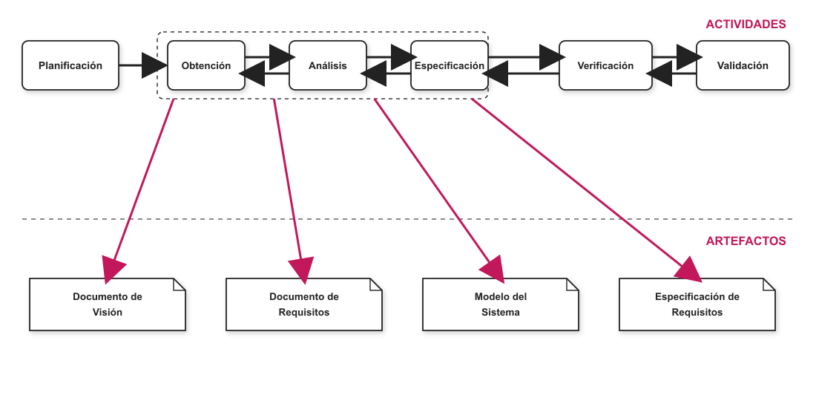
Ingeniería del Software I
FP-UNA · Licenciatura en Ciencias Informáticas (LCiK)
16 · DIAGRAMA
Proceso de la Ingeniería de Requerimientos
16 / 39
Notes:
Desarrollo: Slide visual: se muestra el diagrama del proceso de la ingeniería de requerimientos con sus actividades.
Ejemplos: Global Exchange (conductor): localizamos en el diagrama dónde estamos: obtención, análisis, especificación, verificación y validación. Segundo contexto industrial: igual para cualquier dominio.
Reflexión docente: la imagen es el mapa del proceso; conviene volver a ella en cada fase.
Pregunta desafío: ¿qué actividad del diagrama les parece que se repite más veces?
Respuestas posibles: 1. La obtención, porque aparecen nuevos requisitos. 2. La validación, por las revisiones con el cliente. 3. La gestión, por los cambios.
Advertencia: el diagrama es una simplificación; en la práctica las actividades se solapan.

Slide 17
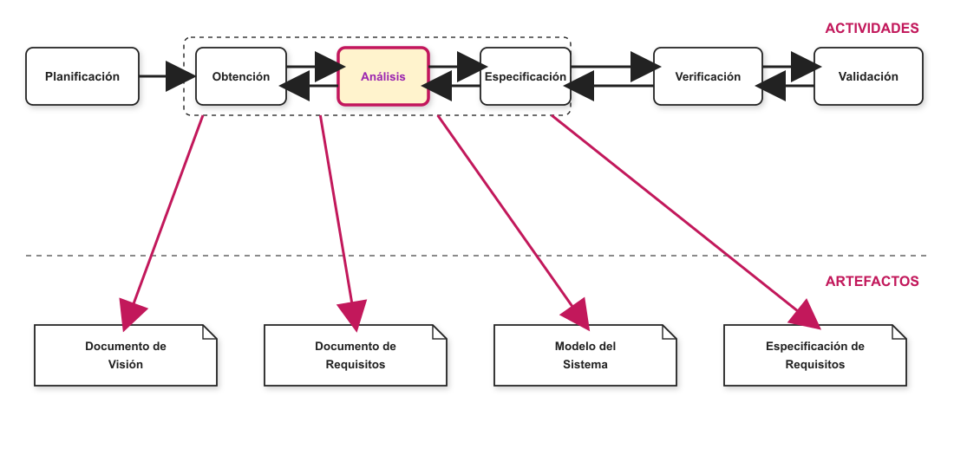
Ingeniería del Software I
FP-UNA · Licenciatura en Ciencias Informáticas (LCiK)
17 · DIAGRAMA
Proceso de la Ingeniería de Requerimientos
17 / 39
Notes:
Desarrollo: Slide visual de apoyo: se repite el diagrama del proceso para fijar la secuencia de actividades.
Ejemplos: Global Exchange (conductor): se repasa el flujo de actividades con el ejemplo de las divisas. Segundo contexto industrial: aplicación a cualquier proyecto.
Reflexión docente: la repetición del diagrama refuerza la memorización del proceso.
Pregunta desafío: ¿qué diferencia hay entre este diagrama y el del slide anterior?
Respuestas posibles: 1. Ninguna, es el mismo proceso. 2. Cambia el énfasis visual. 3. Se enfoca en otra actividad.
Advertencia: son diapositivas de apoyo visual del mismo proceso.

Slide 18
Ingeniería del Software I
FP-UNA · Licenciatura en Ciencias Informáticas (LCiK)
18 · FUENTES
Obtención de Requerimientos: Fuentes
Fuente de los Requerimientos
Cliente, usuario, otros interesados (necesidades).
Modelos del dominio.
Revisar la situación actual: organización actual y sistemas.
Versión actual del sistema y desarrolladores de versión anterior.
Documentos existentes (antecedentes).
Sistemas análogos ya existentes (antecedentes).
18 / 39
Notes:
Desarrollo: Se presentan las fuentes de donde se obtienen los requerimientos: clientes y usuarios, modelos del dominio, la situación actual, la organización y sistemas existentes, la versión anterior y documentos o sistemas análogos.
Ejemplos: Global Exchange (conductor): se consulta al cliente (reglas de cambio), al sistema actual (planillas manuales) y a sistemas análogos (casas de cambio existentes). Segundo contexto industrial: en un hospital, revisar el sistema de turnos actual y los registros en papel.
Reflexión docente: cuantas más fuentes se consulten, menos requisitos se pierden.
Pregunta desafío: ¿qué fuente suele aportar los requisitos más completos?
Respuestas posibles: 1. Los usuarios reales. 2. Los sistemas análogos. 3. La documentación existente.
Advertencia: no confiar en una única fuente; los usuarios no siempre conocen todos los requisitos.

Slide 19
Ingeniería del Software I
FP-UNA · Licenciatura en Ciencias Informáticas (LCiK)
19 · TÉCNICAS
Obtención de Requerimientos: Técnicas
Técnicas de Obtención
01
02
Reuniones / Entrevistas
Cuestionarios
03
04
Observación
Brainstorming
19 / 39
Notes:
Desarrollo: Se presentan las técnicas de obtención de requerimientos: reuniones/entrevistas, cuestionarios, observación y brainstorming.
Ejemplos: Global Exchange (conductor): entrevistas con el cliente para conocer las reglas de cambio; observación de cómo los operadores registran operaciones hoy; brainstorming para ideas de nuevas funciones. Segundo contexto industrial: en un sistema de logística, encuestas a repartidores y observación de rutas.
Reflexión docente: cada técnica tiene ventajas; suelen combinarse.
Pregunta desafío: ¿qué técnica conviene cuando los usuarios están dispersos geográficamente?
Respuestas posibles: 1. Cuestionarios. 2. Entrevistas virtuales. 3. Observación remota.
Advertencia: la observación directa revela lo que los usuarios hacen, no solo lo que dicen que hacen.

Slide 20
Ingeniería del Software I
FP-UNA · Licenciatura en Ciencias Informáticas (LCiK)
20 · PROBLEMAS
Obtención de Requerimientos: Problemas Comunes
Problemas Comunes
01
02
No saben lo que quieren del sistema, sólo en términos generales; no conocen el costo de sus peticiones.
Los requisitos están en sus términos y con conocimiento implícito de su propio trabajo.
03
04
Distintos usuarios tienen distintos requisitos; se deben encontrar todas las fuentes.
Influyen factores políticos.
05
06
La prioridad que se da a los requisitos varía con el tiempo.
Aparecen nuevos requisitos.
20 / 39
Notes:
Desarrollo: Se presentan los problemas comunes en la obtención de requerimientos: usuarios que no saben qué quieren o no conocen el costo, requisitos implícitos, distintas fuentes con requisitos distintos, factores políticos, prioridades que cambian y nuevos requisitos que aparecen.
Ejemplos: Global Exchange (conductor): el cliente pide "cambiar divisas" sin saber cuántas monedas ni qué márgenes; luego pide más monedas. Segundo contexto industrial: en un sistema de turnos, distintas áreas piden prioridades distintas.
Reflexión docente: estos problemas son la razón de ser de la ingeniería de requisitos: ordenar el caos.
Pregunta desafío: ¿cómo se mitiga que el usuario no conozca el costo de sus peticiones?
Respuestas posibles: 1. Estimando el impacto de cada requisito. 2. Mostrando prototipos. 3. Negociando prioridades.
Advertencia: los factores políticos existen y deben gestionarse, no ignorarse.

Slide 21
Ingeniería del Software I
FP-UNA · Licenciatura en Ciencias Informáticas (LCiK)
21 · DIAGRAMA
Proceso de la Ingeniería de Requerimientos
21 / 39
Notes:
Desarrollo: Slide visual de apoyo: se repite el diagrama del proceso para situar la actividad de análisis.
Ejemplos: Global Exchange (conductor): se ubica la obtención y el análisis dentro del flujo general. Segundo contexto industrial: igual para cualquier proyecto.
Reflexión docente: el diagrama sirve de guía de navegación de la unidad.
Pregunta desafío: ¿en qué etapa del diagrama nos encontramos ahora?
Respuestas posibles: 1. Obtención. 2. Análisis. 3. Especificación.
Advertencia: el avance por las etapas no es estrictamente secuencial.

Slide 22
Ingeniería del Software I
FP-UNA · Licenciatura en Ciencias Informáticas (LCiK)
22 · ANÁLISIS
Análisis de Requerimientos
01
02
Analizar stakeholders / clientes / usuarios.
Crear vistas.
03
04
Detallar y negociar prioridades.
Buscar requerimientos que faltan.
05
06
Evaluar factibilidad técnica – prototipos.
Evaluar riesgos de requerimientos.
22 / 39
Notes:
Desarrollo: Se presentan las actividades del análisis de requerimientos: analizar stakeholders, crear vistas, detallar, negociar prioridades, buscar requerimientos que faltan, evaluar factibilidad con prototipos y evaluar riesgos.
Ejemplos: Global Exchange (conductor): se negocia qué monedas se soportan en la primera versión; se crean vistas del sistema por rol. Segundo contexto industrial: en un ERP, priorizar módulos y evaluar riesgos de integración.
Reflexión docente: el análisis transforma necesidades dispersas en requisitos organizados y priorizados.
Pregunta desafío: ¿por qué son útiles los prototipos en el análisis?
Respuestas posibles: 1. Porque aclaran lo que el usuario quiere. 2. Porque validan la factibilidad. 3. Porque reducen malentendidos.
Advertencia: el análisis no es diseño; busca entender y organizar, no construir la solución.

Slide 23
Ingeniería del Software I
FP-UNA · Licenciatura en Ciencias Informáticas (LCiK)
23 · MODELOS
Análisis de Requerimientos: Modelos del Sistema
Modelos o Vistas del Sistema
Glosario.
Modelos gráficos y modelo conceptual.
Diagramas de estado – para entidades complejas que pasen por distintos estados.
Diagramas de Flujo de Datos (DFD).
Prototipos de interfaz gráfica.
Casos de Prueba y Tablas de Decisión.
Casos de Uso.
23 / 39
Notes:
Desarrollo: Se presentan los modelos o vistas del sistema usados en el análisis: glosario, modelos gráficos, modelo conceptual, diagramas de estado, DFD, prototipos de interfaz, casos de prueba, tablas de decisión y casos de uso.
Ejemplos: Global Exchange (conductor): un caso de uso "registrar venta de divisas", un DFD del flujo de operaciones, un prototipo de la pantalla de cotización. Segundo contexto industrial: en un hospital, un diagrama de estado del turno (en espera, en atención, finalizado).
Reflexión docente: cada vista muestra una faceta del sistema; ninguna es suficiente por sí sola.
Pregunta desafío: ¿qué vista usarían para entender los estados de una entidad?
Respuestas posibles: 1. Diagrama de estados. 2. DFD. 3. Tabla de decisión.
Advertencia: estos modelos se estudian en profundidad en unidades posteriores.

Slide 24
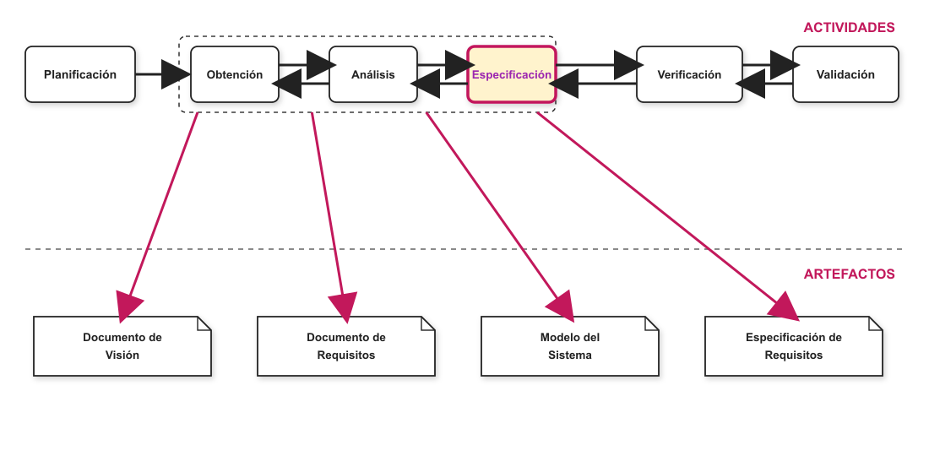
Ingeniería del Software I
FP-UNA · Licenciatura en Ciencias Informáticas (LCiK)
24 · DIAGRAMA
Proceso de la Ingeniería de Requerimientos
24 / 39
Notes:
Desarrollo: Slide visual de apoyo: diagrama del proceso, situando la especificación.
Ejemplos: Global Exchange (conductor): se ubica el análisis y la especificación en el flujo. Segundo contexto industrial: igual.
Reflexión docente: el diagrama mantiene el contexto del recorrido.
Pregunta desafío: ¿qué actividad sigue al análisis en el proceso?
Respuestas posibles: 1. Especificación. 2. Verificación. 3. Obtención.
Advertencia: es un apoyo visual; no introduce contenido nuevo.

Slide 25
Ingeniería del Software I
FP-UNA · Licenciatura en Ciencias Informáticas (LCiK)
25 · DOCUMENTACIÓN
Especificación de Requerimientos: Documentación
Qué documentar?
Recomendaciones:
• Lo que hace el sistema actual.
• Agrupar por temas.
• Lo que el cliente pide.
• Formular los requerimientos como requerimientos positivos y no negativos.
• Lo que el sistema va a hacer.
• Expresarlos en voz activa y no pasiva.
• Criterios de aceptación.
• Indicar si se está documentando solo lo que va en el alcance o todo lo que se pidió.
• Criterios de verificación.
• Representar requerimientos con múltiples vistas.
25 / 39
Notes:
Desarrollo: Se presentan las pautas para documentar los requisitos: qué documentar (lo que hace el sistema actual, lo que pide el cliente, lo que hará, criterios de aceptación y verificación) y recomendaciones de redacción (agrupar por temas, requerimientos positivos, voz activa, indicar alcance y múltiples vistas).
Ejemplos: Global Exchange (conductor): documentar que hoy se registra en planillas, que el cliente pide un sistema web, y que el nuevo sistema registrará operaciones en línea con criterios de aceptación definidos. Segundo contexto industrial: en un sistema de inventario, igual.
Reflexión docente: la documentación es la base del ERS; redactar bien ahorra malentendidos.
Pregunta desafío: ¿por qué se recomienda formular requerimientos en positivo y en voz activa?
Respuestas posibles: 1. Para reducir ambigüedad. 2. Para facilitar la verificación. 3. Para que el lector sepa exactamente qué hacer.
Advertencia: indicar si se documenta solo el alcance o todo lo pedido evita falsas expectativas.

Slide 26
Ingeniería del Software I
FP-UNA · Licenciatura en Ciencias Informáticas (LCiK)
26 · DOCUMENTO
Especificación de Requerimientos: Documento SRS
Documento de Especificación de requisitos
• Registrar los requisitos en los términos del cliente.
• Delinear el propósito general del sistema: Incluir referencias a otros sistemas, glosario y abreviaciones.
• Describir el contexto y objetivos del desarrollo del sistema.
• Delinear visión global del sistema: Incluir restricciones generales.
• Definir en detalle las características del sistema propuesto, definir el alcance del sistema e interfaces.
• Discutir el ambiente en el que el sistema va a operar (hardware, comunicaciones, personal).
26 / 39
Notes:
Desarrollo: Se presentan los contenidos del documento de especificación de requisitos (SRS): registrar en términos del cliente, propósito general, contexto, visión global, características del sistema, alcance, interfaces y ambiente de operación.
Ejemplos: Global Exchange (conductor): el SRS describe el propósito (sistema de cambio de divisas en línea), contexto (operaciones del local), características (registrar, cotizar, liquidar) e interfaces (con el sistema contable). Segundo contexto industrial: en un hospital, el SRS del sistema de turnos describe hardware, comunicaciones y personal.
Reflexión docente: el SRS es el contrato técnico entre cliente y desarrolladores.
Pregunta desafío: ¿qué diferencia hay entre el propósito y la visión global del sistema?
Respuestas posibles: 1. El propósito es el porqué; la visión, el qué general. 2. El propósito es corto; la visión, más detallada. 3. Ambos describen el sistema desde lo alto.
Advertencia: el SRS se redacta en términos del cliente, sin tecnicismos innecesarios.

Slide 27
Ingeniería del Software I
FP-UNA · Licenciatura en Ciencias Informáticas (LCiK)
27 · SRS IEEE 830
Características de una Buena Especificación SRS (IEEE 830)
SRS (IEEE 830)
Correcta / Válida:
No Ambigua:
• Todos los requerimientos son requeridos en el sistema.
• Todo requerimiento tiene una única interpretación.
• No existe herramienta que asegure esto.
• Incluir glosario.
• Validado por el cliente (que efectivamente refleje sus necesidades).
• No ambigua para quienes lo crearon y para quienes lo usan.
Completa: debe incluir:
• Todos los requisitos asociados con funcionalidad, desempeño, restricciones de diseño, atributos o interfaces externas.
• Definición de respuestas del sw a todo posible dato de entrada (válidos o inválidos) en toda clase de situaciones realizables.
• No hay referencias sin definir en la especificación.
• La frase «a determinar» indica que el SRS no está completa. Ocasionalmente necesaria; describir: condiciones que causan que no se sepa aún y qué se debe hacer para determinar lo que falta, con quién y cuándo.
📚 IEEE. IEEE Std 830-1998, Recommended Practice for Software Requirements Specifications. IEEE, 1998.
27 / 39
Notes:
Desarrollo: Se presentan las primeras características de una buena especificación SRS según IEEE 830: correcta/válida, no ambigua y completa, con detalle de cada una.
Ejemplos: Global Exchange (conductor): un requisito es correcto si el cliente lo valida; no ambiguo si tiene una única interpretación; completo si no hay "a determinar" sin explicar. Segundo contexto industrial: en un sistema de turnos, validar con el cliente cada requisito.
Reflexión docente: la completitud es difícil de lograr; requiere revisar funcionalidad, desempeño, restricciones e interfaces.
Pregunta desafío: ¿qué implica que una especificación tenga la frase "a determinar"?
Respuestas posibles: 1. Que no está completa. 2. Que falta definir un valor. 3. Que debe documentarse qué falta, con quién y cuándo se definirá.
Advertencia: la correctitud no la garantiza ninguna herramienta; la valida el cliente.

Slide 28
Ingeniería del Software I
FP-UNA · Licenciatura en Ciencias Informáticas (LCiK)
28 · SRS IEEE 830
Características de una Buena Especificación SRS (IEEE 830)
SRS (IEEE 830)
Consistente internamente: los requisitos no son contradictorios entre sí.
Ordenados por grado de importancia y/o estabilidad: los requisitos deben tener un identificador.
Verificable:
• Un requerimiento es verificable si existe un proceso finito de costo accesible para determinar que el sistema lo cumple.
• Usar términos concretos y cantidades mesurables.
• Preparar pruebas para demostrar que se cumplen. Si no se puede, eliminar o revisar el requisito.
• Expresar cada req. separadamente.
📚 IEEE. IEEE Std 830-1998, Recommended Practice for Software Requirements Specifications. IEEE, 1998.
28 / 39
Notes:
Desarrollo: Se presentan más características del SRS según IEEE 830: consistente internamente, ordenada por importancia/estabilidad, y verificable, con sus implicaciones.
Ejemplos: Global Exchange (conductor): "el sistema responde en 2 segundos" es verificable si existe una prueba; un requisito contradictorio con otro rompe la consistencia. Segundo contexto industrial: en un sistema de facturación, definir pruebas para cada requisito.
Reflexión docente: la verificabilidad exige usar términos concretos y cantidades mesurables.
Pregunta desafío: ¿qué se hace si un requisito no es verificable?
Respuestas posibles: 1. Revisarlo o eliminarlo. 2. Preparar pruebas. 3. Reformularlo con métricas.
Advertencia: ordenar por importancia facilita priorizar el desarrollo y los cambios.

Slide 29
Ingeniería del Software I
FP-UNA · Licenciatura en Ciencias Informáticas (LCiK)
29 · SRS IEEE 830
Características de una Buena Especificación SRS (IEEE 830)
SRS (IEEE 830)
Trazables:
• El origen de cada requerimiento es claro, y es posible seguirle la pista en futuros desarrollos o mejora de la documentación.
• Trazabilidad hacia atrás: en versiones previas.
• Trazabilidad hacia adelante: documentos posteriores.
• Requiere IDENTIFICADOR ÚNICO.
Realistas / Factibles:
• Ej.: tiempo de respuesta local = remoto.
• Ej.: el cliente quiere adelantarse a la tecnología.
Entendibles: tanto por los usuarios como por los desarrolladores.
📚 IEEE. IEEE Std 830-1998, Recommended Practice for Software Requirements Specifications. IEEE, 1998.
29 / 39
Notes:
Desarrollo: Se presentan las últimas características del SRS según IEEE 830: trazables (hacia atrás y hacia adelante), realistas/factibles y entendibles.
Ejemplos: Global Exchange (conductor): cada requisito tiene un identificador único que permite rastrear su origen y su implementación; "tiempo de respuesta local = remoto" puede no ser factible. Segundo contexto industrial: en un sistema de salud, trazar cada requisito a su normativa.
Reflexión docente: la trazabilidad exige identificadores únicos desde el inicio.
Pregunta desafío: ¿qué diferencia hay entre trazabilidad hacia atrás y hacia adelante?
Respuestas posibles: 1. Hacia atrás: versiones previas; hacia adelante: documentos posteriores. 2. Una rastrea el origen; la otra la implementación. 3. Ambas requieren identificador único.
Advertencia: los requisitos deben ser entendibles tanto por usuarios como por desarrolladores.

Slide 30
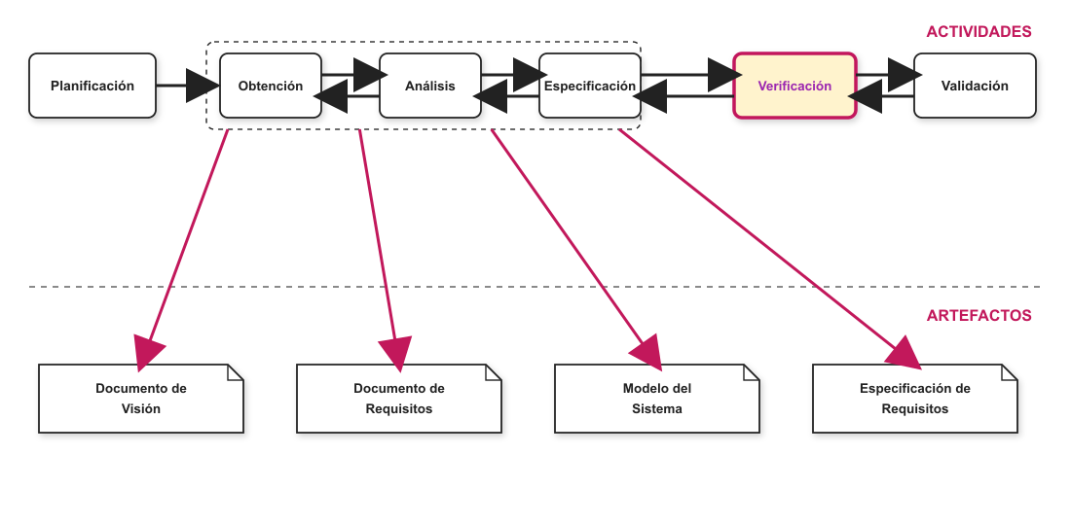
Ingeniería del Software I
FP-UNA · Licenciatura en Ciencias Informáticas (LCiK)
30 · DIAGRAMA
Proceso de la Ingeniería de Requerimientos
30 / 39
Notes:
Desarrollo: Slide visual de apoyo: diagrama del proceso, situando la verificación.
Ejemplos: Global Exchange (conductor): se ubica la verificación dentro del flujo, tras la especificación. Segundo contexto industrial: igual.
Reflexión docente: el diagrama mantiene el contexto.
Pregunta desafío: ¿qué viene después de especificar en el proceso?
Respuestas posibles: 1. Verificar. 2. Validar. 3. Gestionar.
Advertencia: es un apoyo visual.

Slide 31
Ingeniería del Software I
FP-UNA · Licenciatura en Ciencias Informáticas (LCiK)
31 · VERIFICACIÓN
Verificación de Requerimientos
Se verifica en el documento de requisitos:
• Consistencia: que no haya contradicciones.
• Completitud: que no falte nada. Chequear por: Omisiones (hacer árboles de decisión para ver que estén todas las opciones detalladas) y Límites (más claro con tabla, ahí se ve que no falta ninguno).
• Ambigüedades.
• Realismo o Factibilidad: que se puedan implementar con la tecnología, presupuesto y calendario existentes.
• Verificabilidad: que se pueda diseñar un conjunto de pruebas para demostrar que el sistema cumple esos requisitos. Cuidado con adjetivos y adverbios.
• Comprensibilidad: que los usuarios finales lo entiendan.
• Adaptabilidad: que el requisito se pueda cambiar sin afectar a otros.
• Trazabilidad: que esté establecido el origen.
31 / 39
Notes:
Desarrollo: Se presentan los criterios para verificar el documento de requisitos: consistencia, completitud (omisiones y límites), ambigüedades, realismo o factibilidad, verificabilidad, comprensibilidad, adaptabilidad y trazabilidad.
Ejemplos: Global Exchange (conductor): verificar que no haya contradicciones entre las reglas de cambio; usar tablas para ver que no falten casos (límites); revisar que "el sistema debe ser rápido" sea reformulado con métricas. Segundo contexto industrial: en un sistema de turnos, árboles de decisión para cubrir todas las opciones.
Reflexión docente: la verificación comprueba la calidad del documento, no que el sistema esté bien construido.
Pregunta desafío: ¿qué se revisa con las tablas de decisión?
Respuestas posibles: 1. Que no falten combinaciones (completitud). 2. Los límites. 3. Las ambigüedades.
Advertencia: cuidado con adjetivos y adverbios en la verificación de requerimientos.

Slide 32
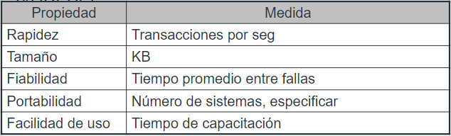
Ingeniería del Software I
FP-UNA · Licenciatura en Ciencias Informáticas (LCiK)
32 · NO FUNCIONALES
Verificación de Requerimientos No Funcionales
Son difíciles de verificar.
Se deben expresar de manera cuantitativa utilizando métricas que se puedan probar de forma objetiva (esto es IDEAL).
Para los usuarios es difícil especificarlos en forma cuantitativa.
32 / 39
Notes:
Desarrollo: Se presenta la verificación de los requerimientos no funcionales: son difíciles de verificar, deben expresarse cuantitativamente con métricas objetivas (ideal) y a los usuarios les cuesta especificarlos en forma cuantitativa.
Ejemplos: Global Exchange (conductor): "el sistema debe ser confiable" se reformula como "disponibilidad del 99,9% anual". Segundo contexto industrial: en un sistema de salud, "los datos deben protegerse" se reformula como "cifrado AES-256".
Reflexión docente: cuantificar los no funcionales es difícil pero necesario para poder probarlos.
Pregunta desafío: ¿cómo cuantificarían "el sistema debe ser fácil de usar"?
Respuestas posibles: 1. Tiempo máximo de aprendizaje. 2. Tasa de error permitida. 3. Satisfacción en una escala.
Advertencia: la cuantificación es lo ideal; si no se logra, al menos definir criterios de aceptación claros.

Slide 33
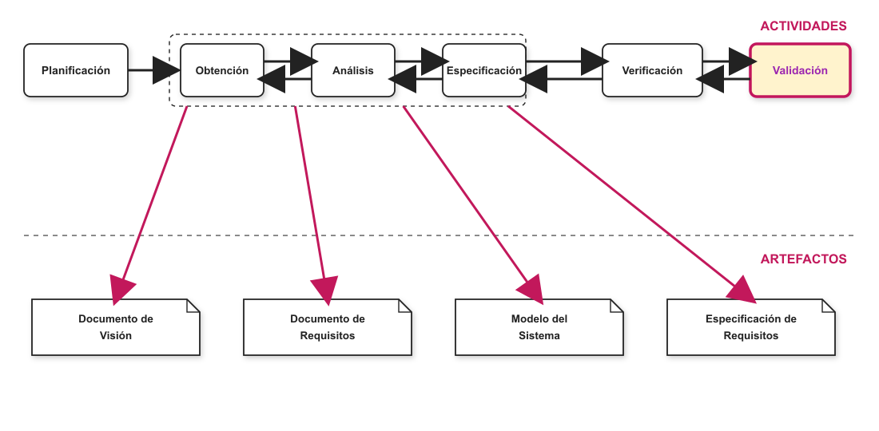
Ingeniería del Software I
FP-UNA · Licenciatura en Ciencias Informáticas (LCiK)
33 · DIAGRAMA
Proceso de la Ingeniería de Requerimientos
33 / 39
Notes:
Desarrollo: Slide visual de apoyo: diagrama del proceso, situando la validación.
Ejemplos: Global Exchange (conductor): se ubica la validación tras la verificación. Segundo contexto industrial: igual.
Reflexión docente: el diagrama mantiene el contexto del proceso.
Pregunta desafío: ¿qué actividad sigue a la verificación?
Respuestas posibles: 1. Validación. 2. Especificación. 3. Gestión.
Advertencia: es un apoyo visual.

Slide 34
Ingeniería del Software I
FP-UNA · Licenciatura en Ciencias Informáticas (LCiK)
34 · VALIDACIÓN
Validación de Requerimientos
Proceso por el cual se determina si la especificación es consistente con las necesidades del cliente.
Se verifica en el documento de requisitos:
• Validez: que el usuario valide qué es lo que quiere.
• Planificar quién (qué stakeholder) va a validar qué artefacto y cómo (técnica).
• Registrar – Reporte de validación / Firma.
34 / 39
Notes:
Desarrollo: Se define la validación de requerimientos: proceso por el cual se determina si la especificación es consistente con las necesidades del cliente; incluye validez, planificar quién valida qué artefacto y cómo, y registrar un reporte de validación con firma.
Ejemplos: Global Exchange (conductor): el cliente valida que el SRS refleja las reglas de cambio que realmente necesita y firma el reporte. Segundo contexto industrial: en un hospital, cada stakeholder valida los artefactos que le conciernen.
Reflexión docente: la validación es con el cliente; la verificación es contra el documento.
Pregunta desafío: ¿qué diferencia hay entre verificar y validar?
Respuestas posibles: 1. Verificar: el sistema cumple la especificación; validar: la especificación satisface al cliente. 2. Verificar es interno; validar es con el usuario. 3. Ambas son complementarias.
Advertencia: la firma del reporte de validación compromete a las partes.

Slide 35
Ingeniería del Software I
FP-UNA · Licenciatura en Ciencias Informáticas (LCiK)
35 · REVISIONES
Validación de Requerimientos: Revisiones
Proceso manual: se revisa el documento de requisitos buscando anomalías y omisiones.
Participan representantes:
• Revisiones informales: discusión informal.
• Del cliente: operadores, quienes realicen entradas, utilicen salidas, y sus gerentes.
• Revisiones formales: se hace una «recorrida» del doc. de req. con el cliente, explicando implicancias de cada requisito.
• Del equipo de desarrollo: analistas de requisitos, diseñadores, encargados de pruebas y gestión de configuración.
Incluye:
Considerar: pruebas del sistema y cambios en los requisitos en el proyecto, su verificación y validación.
• Revisar objetivos del sistema.
• Evaluar alineamiento de requisitos con los objetivos (necesidad).
• Revisar el ambiente de operación y las interfaces con otros sistemas.
• Funciones completas, restricciones realistas.
• Evaluar riesgos.
35 / 39
Notes:
Desarrollo: Se presenta la validación como proceso manual: revisiones informales y formales (recorrida del documento con el cliente), con participantes del cliente y del equipo de desarrollo, incluyendo revisión de objetivos, alineamiento, ambiente, funciones, restricciones y riesgos.
Ejemplos: Global Exchange (conductor): una recorrida del SRS con el cliente explicando implicancias de cada requisito; participan el analista, el diseñador y los encargados de pruebas. Segundo contexto industrial: en un sistema de facturación, revisar objetivos y alineamiento con la normativa.
Reflexión docente: la recorrida formal es una técnica efectiva para detectar anomalías tempranamente.
Pregunta desafío: ¿qué se busca al evaluar la alineación de requisitos con los objetivos?
Respuestas posibles: 1. Que cada requisito responda a una necesidad. 2. Que no haya requisitos innecesarios. 3. Que el alcance sea correcto.
Advertencia: la validación debe considerar las pruebas del sistema y los cambios en los requisitos.

Slide 36
Ingeniería del Software I
FP-UNA · Licenciatura en Ciencias Informáticas (LCiK)
36 · GESTIÓN
Gestión de Requerimientos
Proceso de comprender y controlar los cambios en los requisitos del sistema; se hace en paralelo con el Proceso de Requisitos.
Los requisitos cambian, debido a:
• Muchos usuarios.
• Quienes pagan por el sistema y los usuarios no son las mismas personas.
• Cambios en el negocio.
• Cambios en la tecnología.
Tres etapas:
• Planificación: se realiza al comenzar el análisis de requisitos.
• Administración del cambio: comienza una vez que se tiene una primera versión del documento de requisitos.
• Trazabilidad: se mantiene a lo largo del proceso de requisitos.
36 / 39
Notes:
Desarrollo: Se presenta la gestión de requerimientos: comprender y controlar los cambios; se hace en paralelo con el proceso de requisitos; los cambios surgen por muchos usuarios, diferencias entre quien paga y quien usa, cambios de negocio y de tecnología; tiene tres etapas: planificación, administración del cambio y trazabilidad.
Ejemplos: Global Exchange (conductor): el cliente pide nuevas monedas; se administra el cambio evaluando su impacto y se actualiza la trazabilidad. Segundo contexto industrial: en un sistema de inventario, cambios por nueva normativa.
Reflexión docente: la gestión evita que los cambios descontrolados destruyan el proyecto.
Pregunta desafío: ¿por qué los cambios son inevitables en los proyectos de software?
Respuestas posibles: 1. Porque el negocio y la tecnología cambian. 2. Porque los usuarios descubren nuevas necesidades. 3. Porque quien paga no siempre es quien usa.
Advertencia: la trazabilidad se mantiene a lo largo de todo el proceso, no solo al final.

Slide 37
Ingeniería del Software I
FP-UNA · Licenciatura en Ciencias Informáticas (LCiK)
37 · HERRAMIENTAS
Gestión de Requerimientos: Herramientas
JIRA: herramienta de gestión de proyectos ampliamente utilizada que también ofrece funcionalidades para la gestión de requerimientos. Permite la creación de historias de usuario, tareas, epics y otras unidades de trabajo, así como la asignación de prioridades, seguimiento de estado y colaboración en equipo.
Trello: herramienta de gestión de proyectos basada en tableros visuales que puede adaptarse para la gestión de requerimientos de software. Permite la creación de tarjetas para representar requerimientos, listas para organizarlos y tableros para visualizar el flujo de trabajo y el progreso del proyecto.
Confluence: plataforma de colaboración que también puede utilizarse para la gestión de requerimientos. Permite la creación de documentación estructurada, incluyendo especificaciones de requerimientos, casos de uso y otros artefactos.
GitHub Issues: herramienta de seguimiento de problemas integrada en la plataforma de desarrollo colaborativo GitHub. Permite la creación y seguimiento de problemas, bugs y mejoras, y puede ser utilizada para gestionar los requerimientos de software.
37 / 39
Notes:
Desarrollo: Se presentan herramientas para la gestión de requerimientos: JIRA (historias de usuario, tareas, épicas, prioridades), Trello (tableros visuales), Confluence (documentación estructurada) y GitHub Issues (seguimiento de problemas y mejoras).
Ejemplos: Global Exchange (conductor): usar JIRA para las historias de usuario del sistema de divisas, Confluence para el SRS y GitHub Issues para bugs. Segundo contexto industrial: en un ERP, Trello para el flujo de trabajo y Confluence para la especificación.
Reflexión docente: las herramientas apoyan la gestión, pero no reemplazan el proceso.
Pregunta desafío: ¿qué herramienta usarían para documentar la especificación SRS?
Respuestas posibles: 1. Confluence. 2. JIRA. 3. GitHub Issues.
Advertencia: la elección de herramienta depende de la organización; lo importante es el proceso.

Slide 38
Ingeniería del Software I
FP-UNA · Licenciatura en Ciencias Informáticas (LCiK)
38 · EJEMPLOS
Ejemplos de Requerimientos
Requerimientos funcionales:
http://www.pmoinformatica.com/2017/02/requerimientos-funcionales-ejemplos.html
Requerimientos no funcionales:
http://www.pmoinformatica.com/2015/05/requerimientos-no-funcionales-ejemplos.html
38 / 39
Notes:
Desarrollo: Se comparten referencias web con ejemplos de requerimientos funcionales y no funcionales para ampliar la práctica.
Ejemplos: Global Exchange (conductor): usar los ejemplos de la referencia para redactar requerimientos del sistema de divisas. Segundo contexto industrial: adaptar los ejemplos a cualquier dominio.
Reflexión docente: los ejemplos externos complementan la teoría con casos reales.
Pregunta desafío: ¿qué diferencia encontraron entre los ejemplos funcionales y no funcionales de las referencias?
Respuestas posibles: 1. Los funcionales describen acciones; los no funcionales, restricciones. 2. Los no funcionales son más difíciles de cuantificar. 3. Ambos son necesarios.
Advertencia: las referencias son externas; verificar su vigencia.

Slide 39
Ingeniería del Software I
FP-UNA · Licenciatura en Ciencias Informáticas (LCiK)
39 · CIERRE
Muchas Gracias
PREGUNTAS
39 / 39
Notes:
Desarrollo: Cierre de la unidad: se agradece y se abre el espacio de preguntas.
Ejemplos: Global Exchange (conductor): repaso rápido de cómo definimos los requerimientos del sistema de cambio de divisas. Segundo contexto industrial: aplicación de lo aprendido a cualquier proyecto.
Reflexión docente: la unidad sienta las bases para el diseño y desarrollo posteriores.
Pregunta desafío: ¿qué concepto de la unidad les resultó más útil y por qué?
Respuestas posibles: 1. La diferencia entre funcionales y no funcionales. 2. La verificación vs. validación. 3. La gestión de cambios.
Advertencia: cierre de la unidad; no se introducen contenidos nuevos.

